Slide 1
The Crystal Path
Projet isn 2014 : Dorian moulinié
jim szymanski

Slide 2
Le Programme et son Histoire
Objectif principal : Créer un jeu
Il fallait un jeu qui pouvait être réalisé sans bibliothèque Python additionnelle.
Nous avons choisit de partir sur un jeu de société reprenant l’idée des premiers Mario Party
Nous avions choisis au début de reprogrammer un jeu IPad sur python mais au vu de la difficulté nous somme parti sur le programme actuel
Le nom du jeu vient d’une carte de League of Legend où l’objectif et de capturer des cristaux étoilés.

Slide 3
Le menu
Menu
Jouer
Règles
Quitter
Chacune des fonctions représentées ici pouvaient être exécutées à l’aide d’un bouton se trouvant sur la fenêtre du menu.

Slide 4
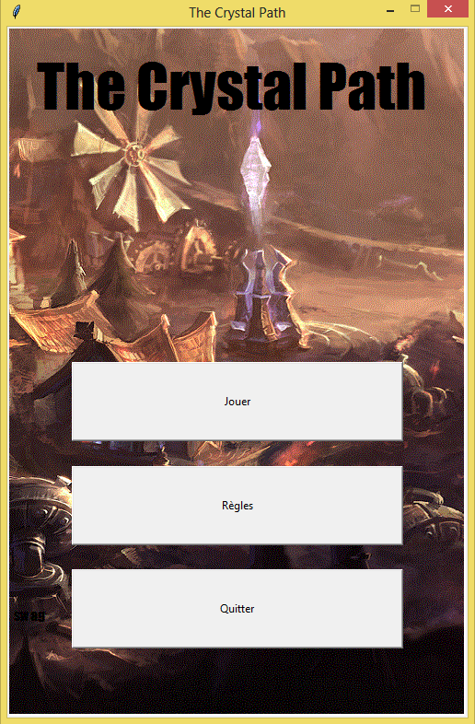
Composition du menu
Le menu est donc composé de :
D’une fenêtre de 500x750
D’un Canvas recouvrant toute la fenêtre
3 boutons
Une musique importée grâce à Pygame
Une image de fond utilisée grâce
au module PhotoImage de Tkinter
Et de 2 mois de travail →

Slide 5
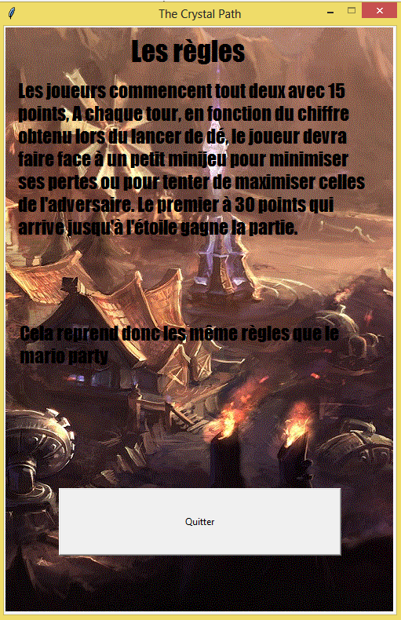
La fonction : fenRègles
Elle est associée à 2 boutons : Le bouton règle du menu et le bouton quitter initialisé lors du lancement de la fonction
Elle supprime tout les éléments du Canvas pour les remplacer par le bouton Quitter et par l’image de fond ou sont marquées les règles du jeu.
Ce n’est pas une fonction essentielle au programme vu qu’elle n’interfère pas dans le déroulement du jeu.

Slide 6
Les variables globales du programme
Les terrains : Liste de nombre permettant le placement de chaque effets sur la partie graphique.
Pos_ joueur : Liste regroupant la position des 2 joueurs.
Longueur : Variable permettant de définir la longueur du terrain pour la fonction « test_pos »
PT_J1/PT_J2 : Compteur de points pour les 2 joueurs.
T : Variable augmentant au fur et à mesure que la lecture des terrains se fait. Permet le placement efficace des images.
Gagnervar : permet de définir si le programme doit d’arrêter ou continuer.
Tour : Permet de compter les tours pour savoir quel joueur doit jouer

Slide 7
Le jeu et ses fonctions
Le jeu est composé de différentes fonctions permettant d’accomplir des objectifs précis :
Post Jeu : La fonction « lancement jeu » : Permet la suppression de tout les élément du canvas et de l’initialisation de la 2 ème musique du jeu.
La fonction « fenJeu » : Redimensionne la fenêtre et le Canvas
La fonction « jouer » : Rassemble les fonctions qui vont permettre la réalisation d’un tour de jeu. Elle sera associer au bouton jouer son tour. Elle regroupe aussi le code permettant d’afficher les compteurs de points de chaque joueur et aussi de gérer les tours.
La fonction « lancerde » : Permet d’obtenir un nombre aléatoire entre 1 et 6 représentant le lancer d’un dé.
La fonction « test_position » : Défini le retour ou non au début du terrain si la nouvelle position était censé être hors terrain.
La fonction « effets » : Attribue à chaque numéro dans la liste une influence sur les points ou positions des joueurs.
La fonction « terrainimage » : Associe chaque image à un numéro se trouvant dans les listes terrain. ( Personnages, cases, décorations )
La fonction « gagner » : Permet de définir si le joueur à gagné ou non lorsqu’il joue son tour.

Slide 8
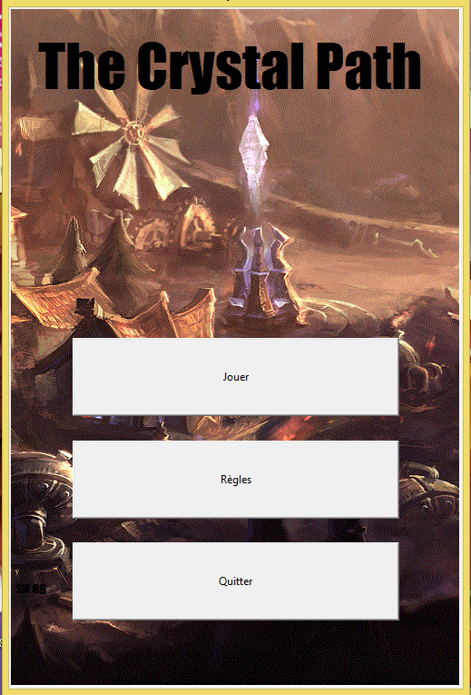
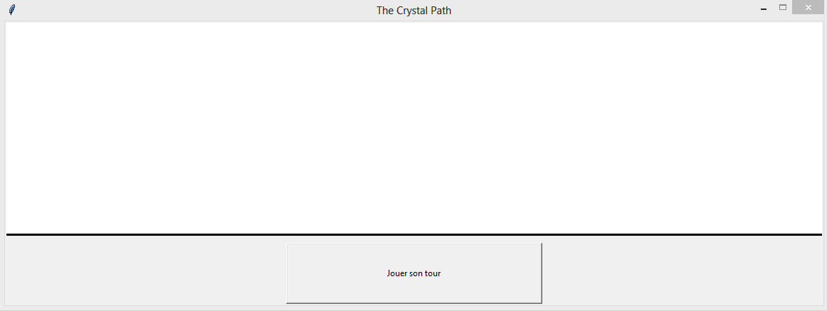
La fonction fenJeu
Elle permet un redimensionnement du Canvas et de la fenêtre pour permettre l’affichage du terrain.
elle rajoute une petite bordure noire purement esthétique.

Slide 9
La fonction Test_pos
Gère la positions des joueurs sur le terrain.
Si la position après le lancé de dé est < à la longueur du terrain alors elle est validée
Si par contre, elle est supérieur OU égale à la longueur du terrain, le personnage et ramené au début, et la distance qui aurait du être parcourue en dehors du terrain et alors ramené au début du

Slide 10
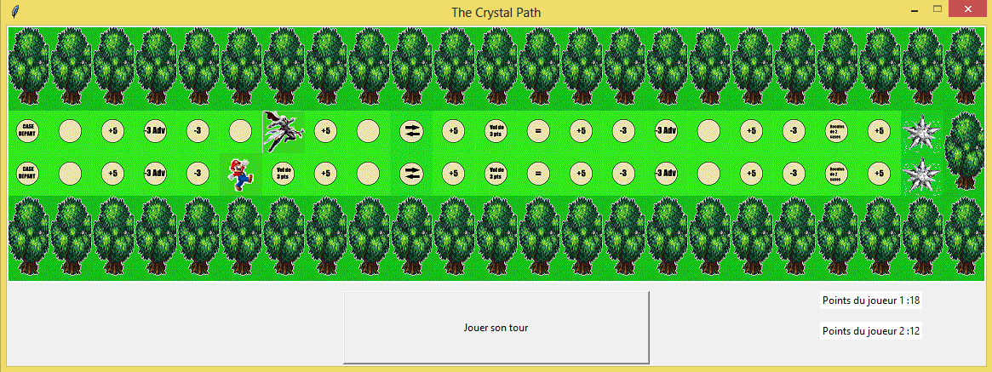
La fonction terrainimage
Après que les images aient été définies dans la fonction menu, cette fonction permet de les placer dans le Canvas de la fenêtre de jeu.
Les images sont placés en fonctions des nombres que nous avons choisit de mettre dans la liste des terrain. Ceux-ci peuvent être modifiés.
Cette fonction gère aussi les images des 2 personnages ainsi que les affichages des arbres autour du terrain.

Slide 11
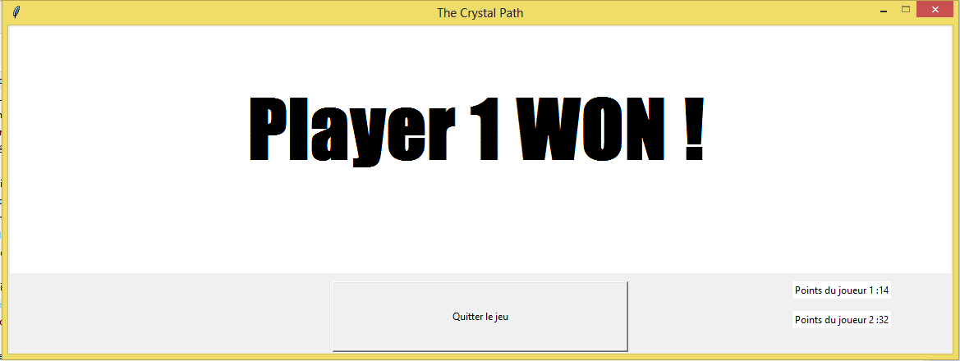
La fonction gagner
Le joueur est à une position qui devrait être en dehors ou à la limite du terrain
Le tour du joueur intervient dans cette fonction
Si le joueur
a les points requis, le jeu s’arrête et affiche une image de victoire
Sinon, le jeu continu normalement.

Slide 12
Perspectives
Une perspective d’avenir pourrait être selon moi le portage du projet sur IOS
Où alors une mise à disposition en licence libre du programme pour permettre à chacun de le modifier.

